Slide 1
Номинация: «Естественнонаучная (живая и неживая природа)»
 | МУНИЦИПАЛЬНОЕ БЮДЖЕТНОЕ ОБЩЕОБРАЗОВАТЕЛЬНОЕ УЧРЕЖДЕНИЕ СРЕДНЯЯ ОБЩЕОБРАЗОВАТЕЛЬНАЯ ШКОЛА № 3 ГОРОДА БИЙСКА АЛТАЙСКОГО КРАЯ Алтайский край, г. Бийск, улица Липового, 74/3, телефон: 8 (3854) 43-52 -90, корпус 1 e-mail: bschool3@mail.ru,
Тема работы: «Влияние бактерий на здоровье зубов»
Выполнили:
Постников Александр Александрович,
1 «В» класс
Научный руководитель:
Родионова Любовь Викторовна
Бийск, 2022

Slide 2
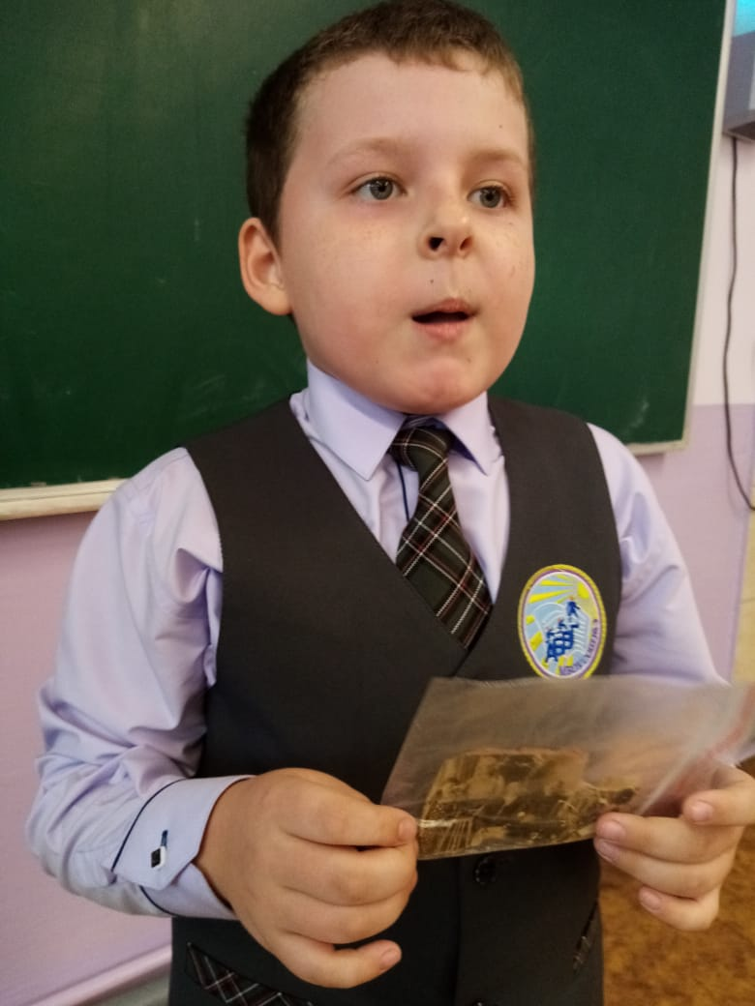
Здравствуйте! Меня зовут Постников Александр. Мне 7 лет. Я учусь в школе №3 города Бийска.

Slide 3
По телевизору часто показывают рекламу зубной пасты. И смотря её, я задумался, а почему у одних людей зубы здоровые, а у других нет. Чтобы мне разобраться с этим вопросом, я начал искать информацию в литературе и интернете.А еще, я спросил у мамы и папы, что влияет на здоровье зубов?

Slide 4
Проблема Многие дети забывают и не хотят чистить зубы утром и вечером, но эти органы единственные в человеческом организме не подлежат естественному восстановлению.

Slide 5
Гипотеза исследования: Поможет ли чистка зубов сохранить их здоровье?

Slide 6
Цель исследования: Узнать строение зуба и как сохранить его здоровым.

Slide 7
Задачи исследования: - найти и прочитать исторические материалы по уходу за зубами; -изучить строение зуба; -узнать о более распространенных заболеваниях зубов; -рассмотреть микрофлору, которая окружат зуб человека; -провести эксперимент, который показывает, как зубная паста защищает зуб от разрушения.

Slide 8
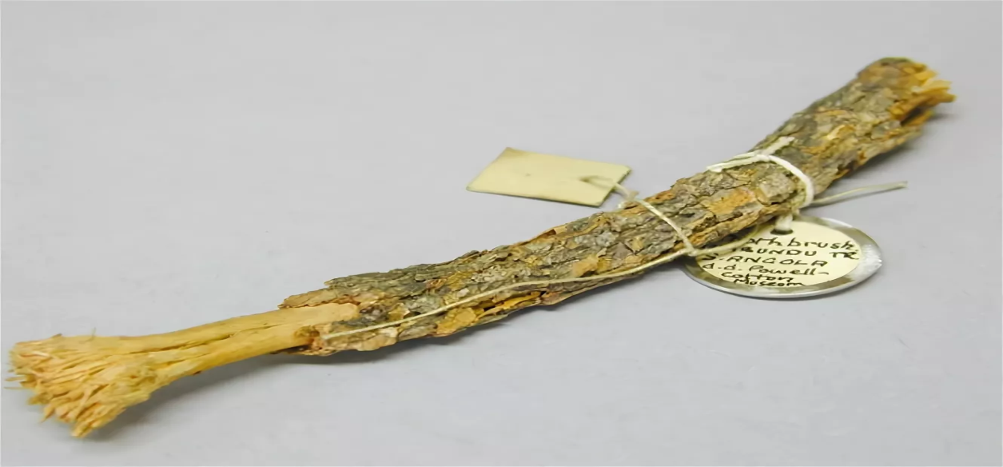
История гигиены зубов Люди впервые заговорили о здоровье зубов с древней месопотамии, где использовали обезболивающие пасты для зубов. Первые «зубные пасты» и зубные щетки появились в древнем Египте. В 1498 году в Китае придумали прикрепить к ручке из бамбука небольшое количество щетинок сибирского кабана.

Slide 9
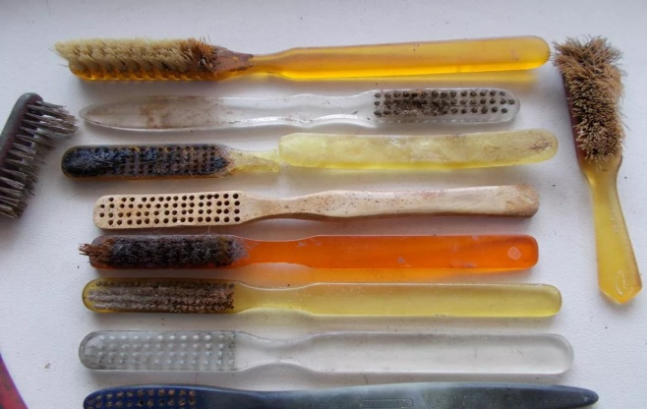
При Петре I зубы было принято чистить тряпочкой и щепотью толчёного мела. Первая зубная паста, очищающая зубы от налета, появилась в начале XX века, а первая советская паста в тюбике была выпущена в 1950 году.

Slide 10
Зачем нужны зубы и как они устроены: Зубы — самые твёрдые костные образования во рту человека, служащие для первичной механической обработки пищи. Зубы бывают разных видов: клыки, резцы, коренные.

Slide 12
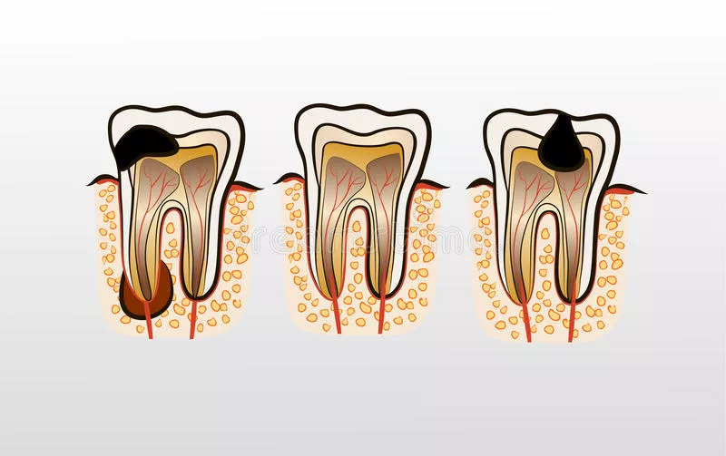
Заболевания зубов: Существует очень много заболеваний зубов. Среди самых распространенных является кариес – это инфекционное поражение зубов, при котором происходит размягчение твердых тканей зуба с образованием дефекта в виде полости. Кариес встречается среди всех возрастных групп, но чаще среди взрослых людей старше 35 лет, где составляет 98-99%.

Slide 13
Микроскопирование налета зуба под увеличением в 400 раз. Налет на зубной эмали – это отложения, образованные микроскопическими остатками пищи, бактериями продуктами их жизнедеятельности. Зубной налёт включает различные бактерии: стрептококки, лактобактерии, стафилококки, лептотрихии и др.

Slide 14
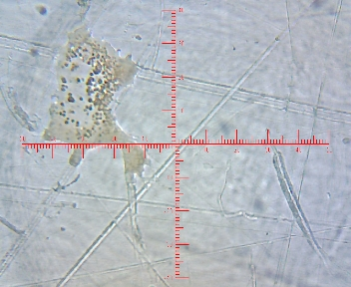
Мы брали мазок с эмали зубов спустя 12 часов после чистки. На фотографии мазка мы видим, что наблюдается скопление темных точек, можно предположить, что это колонии микроорганизмов зубов, которые образовались на эмали.

Slide 15
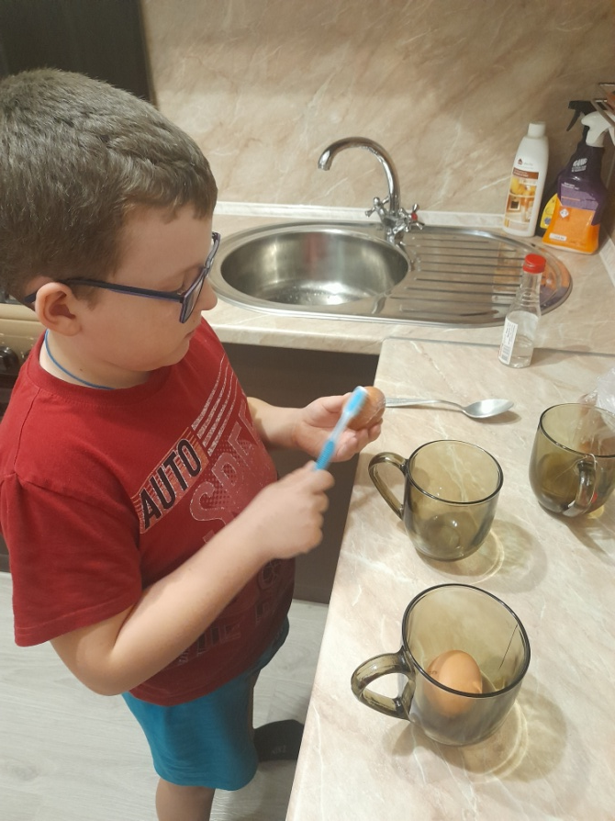
Экспериментальная часть исследования
Порядок выполнения (гиперссылка)
Результаты (гиперссылка)
Из этого эксперимента мы делаем вывод, что зубная паста действительно защищает нашу эмаль от кислоты, вырабатываемой бактериями и, чтобы избежать серьезных проблем с зубами и деснами, за полостью рта необходимо ухаживать постоянно и регулярно.
Изучив литературу по данной теме, мы решили убедится в защитных свойствах зубной пасты, я провел опыт, взяв за основу скорлупу куриного яйца, потому что ее состав очень похож на состав зубной эмали, яичная скорлупа состоит из кальция.

Slide 16
Экспериментальная часть исследования: Изучив литературу по данной теме, я решил убедиться в защитных свойствах зубной пасты, я провел опыт, взяв за основу скорлупу куриного яйца, потому что ее состав очень похож на состав зубной эмали, яичная скорлупа состоит из кальция.

Slide 17
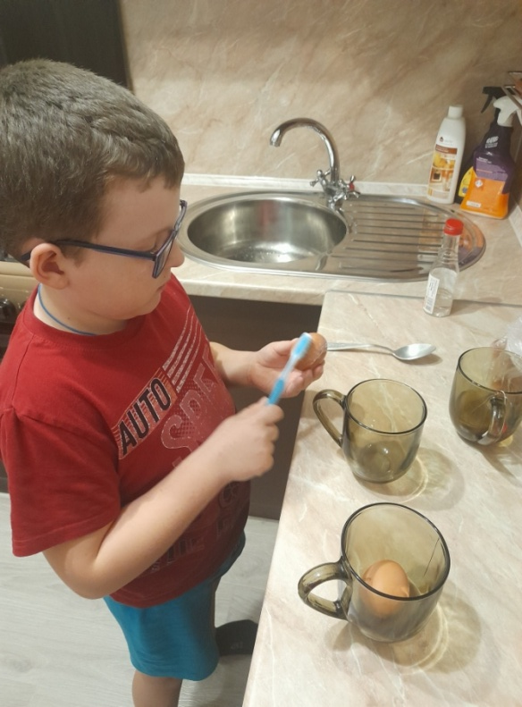
Я взял два куриных яйца. Одно из них обработал зубной пастой. Положил их в разные стаканы, залил водой и добавил по 1 ст.л. уксуса.Оставил на 12 часов.

Slide 18
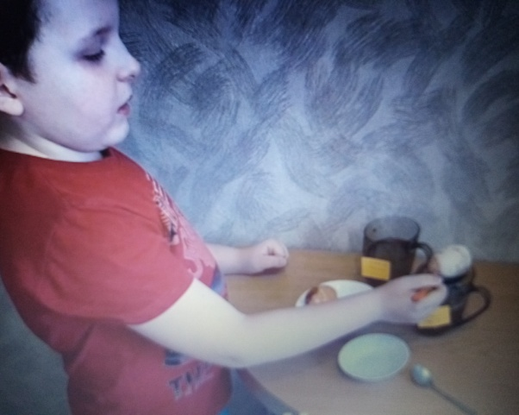
Вынув яйца, я обнаружил,что скорлупа обработанного зубной пастой яйца была твердой. А скорлупа второго яйца, стала мягкой.

Slide 19
Вывод: Гипотезу, которую мы выдвигали вначале исследования, подтвердилась. Да действительно, когда мы частим зубы,то убираем налет из остатков пищи и микроорганизмов, а зубная паста дает защищающий эффект на эмаль зуба.

Slide 20
Заключение
Люди с древних времен озабочены здоровьем зубов.
Зуб – это костный орган, который не восстанавливается самостоятельно. Основная причина заболеваний полости рта – бактериальный зубной налет. Из-за продуктов жизнедеятельности, бактерий происходит разрушение эмали зуба. Если не защищать эмаль зубов зубной пастой, то произойдет разрушение зуба.

